Slide 1
초록초록한 피피티라오
I
아주 정갈하게 밑에다가 부제를 적어주세요 이렇게
I

Slide 2
01
첫번째 목차를 적어줘야겠지
슬슬 다가오는 크리스마스에
커플의 비율이 높아짐
솔로들은 서러워서 도저히 이 험난한 세상을 살아갈 자신이 없다고 전해진다
그래서 난 크리스마스에 진짜루 밖에 절대 안나갈거야 집에서 컨텐츠 만들고
롤하고 혼자서 잘 놀겁니다
솔로들의 유형
솔로들의 심정
크리스마스 공략
30년째
모태솔로
초월
PC game
: 진짜 밖에 나올 생각 하지마
방금 막
헤어짐
우울
Cooking
: 내 친구들 막 주워먹던데
5년 연애 후
헤어짐
해탈
Sing a song
: 노래불러 노래 코노 가쉴?
너와 결혼까지
생각했어
휘성
Marry me
: 마크튭의 메리미도 괜찮아

Slide 3

02
두번째 목차 적어주면 굿
솔로들은 결과적으로
커플 침공에 대비해야함
증말 내가 커플들 무서워서 살 수가 없어 어? 내가 지하철 타면 옆에서 커플
딱 앉으면 아주 그냥 막 호호호 허허허 그러면서 막 부대끼는데 그거 나 신경
안쓰는 척 하는데 사실 신경 엄청 쓰임 내가 딱 신경 안쓰는척 하면서 책 읽는
척 하는건데 그거 내가 더 비참해 지지 않으려고 포장하는거라고 아 눈물
이성을 꼬실 때
마시는 술 유형
칵테일 굿
맥주 좋아
카페도 갠춘
얼음소주 캬
뭐야 이거는
술 유형 별
발생효과
분위기 조성
이건 그냥 맛있음
수다 떨기 좋음
소주 먹고싶다
보드카인가
기대효과
딱가져와 그냥
술 알면 뭐하냐 어짜피 친구랑 마실거 여자친구는 무슨

Slide 4
03
세번째 목차 적어줘용 네이스
왜 못사귀는지 이게 딱
수치로다가 설명해드림
이게 여러분 잘 생각해봐요 여자친구 생기면 시간 낭비 돈 낭비 체력 낭비
차라리 그 시간에 헬스를 가서 운동을 하고 집와서 상쾌하게 딱 샤워하고
밥 먹고 컴터 켜서 롤 한판 싹 하면 얼마나 행복하지 아니하지 아니하니까
뛰어내려야지 창문 엽니다 수고
년도별 모태 솔로 증가 추이
년도별 커플 증가 추이
[출처 : 피도리의 뇌내망상]
[출처 : 피도리의 뇌내망상]
[단위 : 천 명]
[단위 : 천 명]
5,300
4,200
2,300
1,500
2,100
1,200
1,500
1,100
900
700
2011
2013
2015
2017
2019
2011
2013
2015
2017
2019

Slide 5
브레이킹 슬라이드 입니다 :)
브레이킹 슬라이드는 이전 목차와 다음 목차로 넘어갈 때
한 턴 숨을 고르는 슬라이드라고 생각하시면 돼요

Slide 6
04
네번째 목차 적어줘용
그래서 전략을 짜보자구
체계적으로 다가가자
이게 여성분들에게 막 다가가면 안된다니까 이게 모쏠 일수록 이론에 빠삭
하니까 나만 믿고 따라와바 이거 내가 진짜 무조건 성공한다에 손모가지
건다고 아 물론 다음생에
Analysis
Strategy
Fail
여성분의 취향 파악을 하는거지
취향을 공략할 전략을 짜는거야
응 실패야 넌 못사겨
논문 300장
정독한다
패션 취향
머리 스타일
유머 코드
롤이나 해

Slide 7

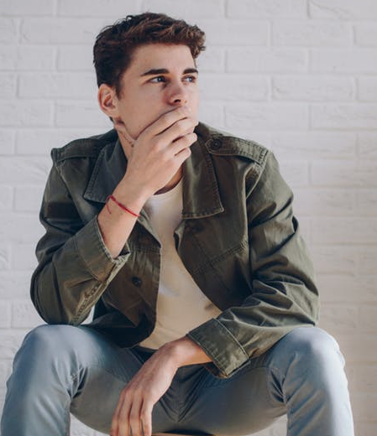

05
다섯번째 목차 적어줘용
아 장난이었고 진짜 제대로
체계적으로 다가가자
아 진짜로 미안해 장난쳐서 근데 이번엔 진짜임 나 못믿어? 나 마법사야
맘만 먹으면 파워 메테오 쌉가능이라니까 한번 믿어봥 딱 프로세스 짜줄게
여성이 중요하게 생각하는
남자의 핵심 요소 비율
요 데이터를 활용한
우리의 할 일
[출처 : 피도리의 뇌내망상]
피부
58%
성격
40%
01. 머리 다듬기
02. 옷 빡시게 입기
03. 대화 연습하기
외모
32%
이렇게 하면 생길 것 같지? 응 안생겨 ㅎㅎ
키
26%

Slide 8
06
여섯번째 목차 적어줘용
우리의 목적은 하나야
크리스마스 무사히 넘기기
휴 근데 벌써부터 걱정이긴 하다 크리마스 전날에 연차를 써버릴까 그래서
게임 하다가 밤샌다음 크리스마스 하루 죙일 잠자면 개이득 아니여?
01
02
03
04
05
게임 겁나 하는거
헬스도 가야대
밥도 원없이 먹어
그리고 새벽 6까지 깨있어
이제 7시에 씻고 자
밤새서 원없이 하는거야
에너지를 팍 소비해야대
겨울잠 잘 준비 한다 생각해
잠와도 좀만 참아 견뎌
하루종일 자 그냥
이게 회사를 다니면
게임 할 시간이 별로
없어지니까 크흠
헬스를 꾸준히 하는게
중요해요 몸이 망가져서
꾸준히 그리고 열심히
헬스 하고 밥 먹는거
중요하다고 합니다
단백질 꼭 섭취해줘요
새벽 6시까지 유튜브
보면서 노가리 까면
아주 쉽게 견뎌요
그러면 크리스마스는
무사히 넘기고 다음날
기분 좋게 출근 이득

Slide 9
07
일곱번째 목차 적어줘용
크리스마스 때 할 일
우선순위로 딱 알려드림
너무 걱정하지마 겁낼 필요없어 아니 커플들이 우리 때리기라도 하니?
사실 때리는 것 보단 더 아프긴해 옆에서 그 꽁냥꽁냥 하는거 보면 옆구리가
시리다 못해서 메이웨더한테 간장 펀치 20대 맞은것 같긴해
첫번째 셋팅할 거
두번째 셋팅할 거
무선 셋팅 연결
듀얼
모니터
모니터
셋팅
키보드
셋팅
이게 컴퓨터 유선이 좋을 때도 있는데 무선도 굉장히
좋습니다 그래서 무선 한 번 써봐요
블루투스도 해봐
아니 근데 그 블루투스를 어떻게 써야할 지 잘 몰라
알아서 잘 해봐
마우스
키보드
무선 연결
블루투스
존버 탈 준비 완료
크리스마스 존버에는 필수 장비들입니다 이거
필수로 장만 해 놓으셔야 합니다

Slide 10
Thank You :)
발표 들어줘서 넘나 고마워요

